Slide 1

转变学习方式
促进素养提升
——新桥实验小学2020-2021学年第二学期数学校本教研的思考与规划

Slide 2
一、指导思想
核心问题：培养什么人？
区域目标：创造适合每一个学生的数学教育。
提 高 课 程 实 施 水 平 ，促 进 核 心 素 养 提 升。

Slide 3
二、发展愿景
1.丰富优化课程结构，丰盈学生成长经历
2.扎实教师日常研究，促进教师稳步发展
3.优化学业评价机制，促进学科质量提升

Slide 4
三、具体举措
1. 依托课程，引领学科发展
重 课
建 堂
儿 新
童 生
活
“着眼未来”
“链接生活”
“核心概念”
“内涵本质”
童 性 课 堂：“数 学 多 元 表 征”

Slide 5
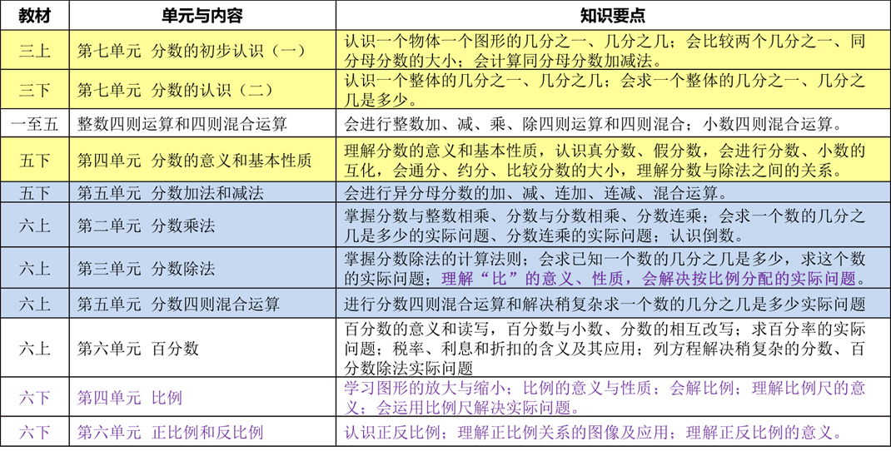
三、具体举措：
1. 依托课程，引领学科发展
（1）整合课程与教学 ，重建儿童课堂生活
找准“核心”
以“大单元”进行整体设计，理清核心概念与关键能力，抓住内涵本质，沟通联系，浸润数学思想，培养学科素养。
“大单元”设计
内容结构体系
大单元内容 | 关键内容 | 核心概念
小数的意义 | 数位、十进制关系、位置制、计数单位 | “计数单位” 算理理解
小数的除法 | 算理、运算法则、运算律、运算顺序

Slide 6

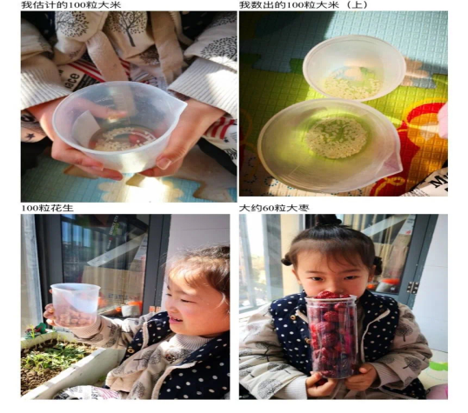
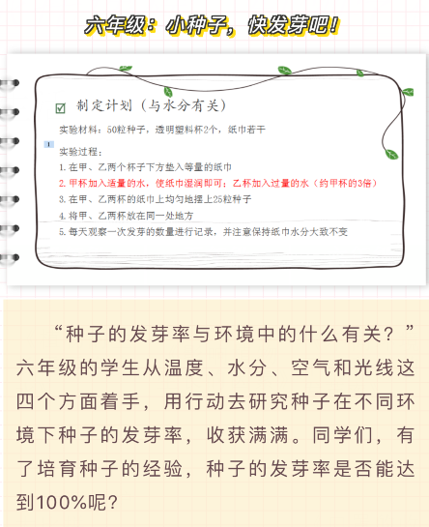
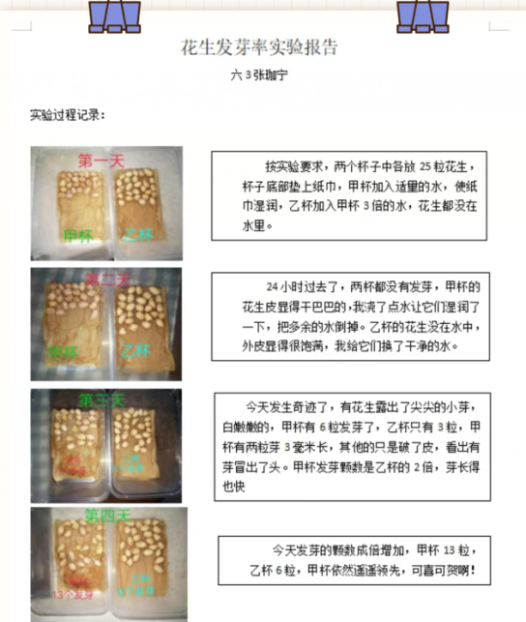
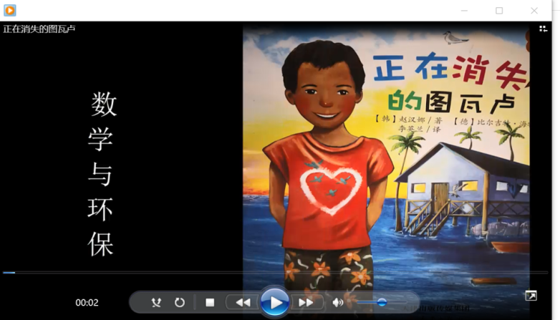
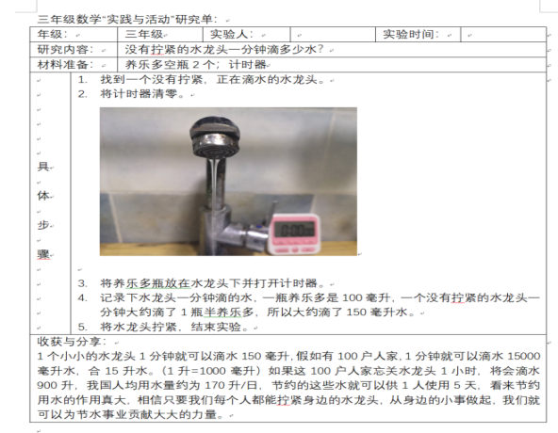
三、具体举措：
1. 依托课程，引领学科发展
（1）整合课程与教学，重建儿童课堂生活
链接生活
“主题活动”
主题 | 一年级 | 二年级 | 三年级 | 四年级 | 五年级 | 六年级
我和小树共成长 | 《数种子，爱种植》 | 《植物的生长高度》 | 《植物的生长需要多少水》 | 《植物的生长需要多少水》 | 《影响植物生长的因素》 | 《不同环境下，种子的发芽率》
数学与环境 | 《正在消失的瓦图卢》 | 《我是环保小卫士》 | 《没有拧紧的水龙头一分钟滴多少水？》 | 《资源保护大比拼——水与纸的较量》 | 《雨伞收纳》 | 《口罩的收集问题》

Slide 7
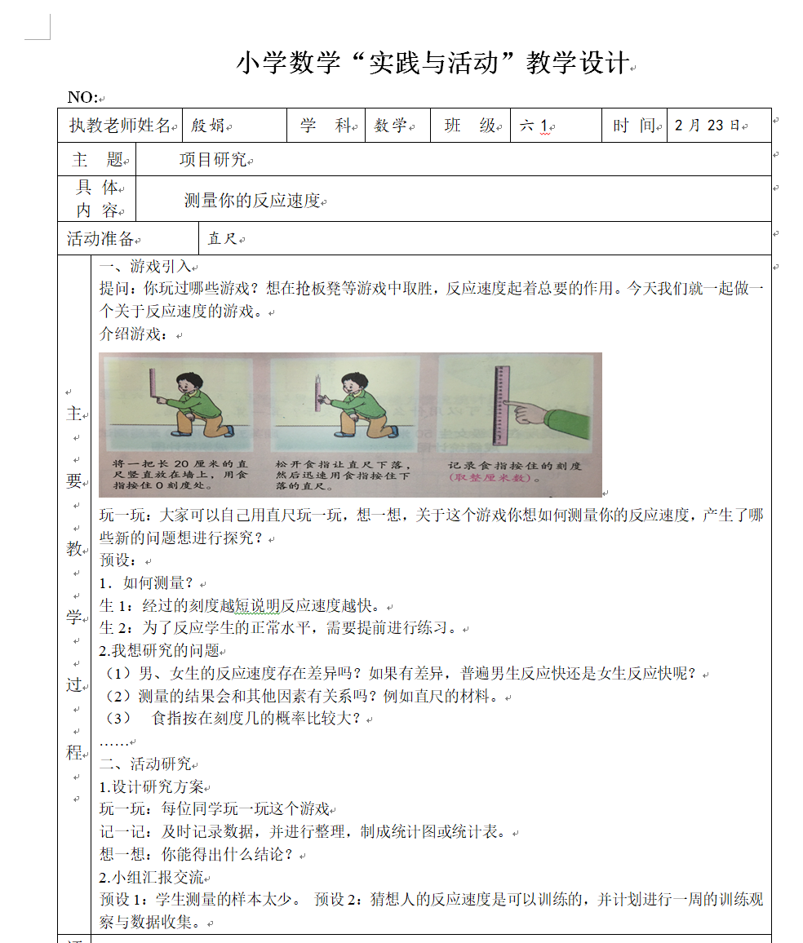
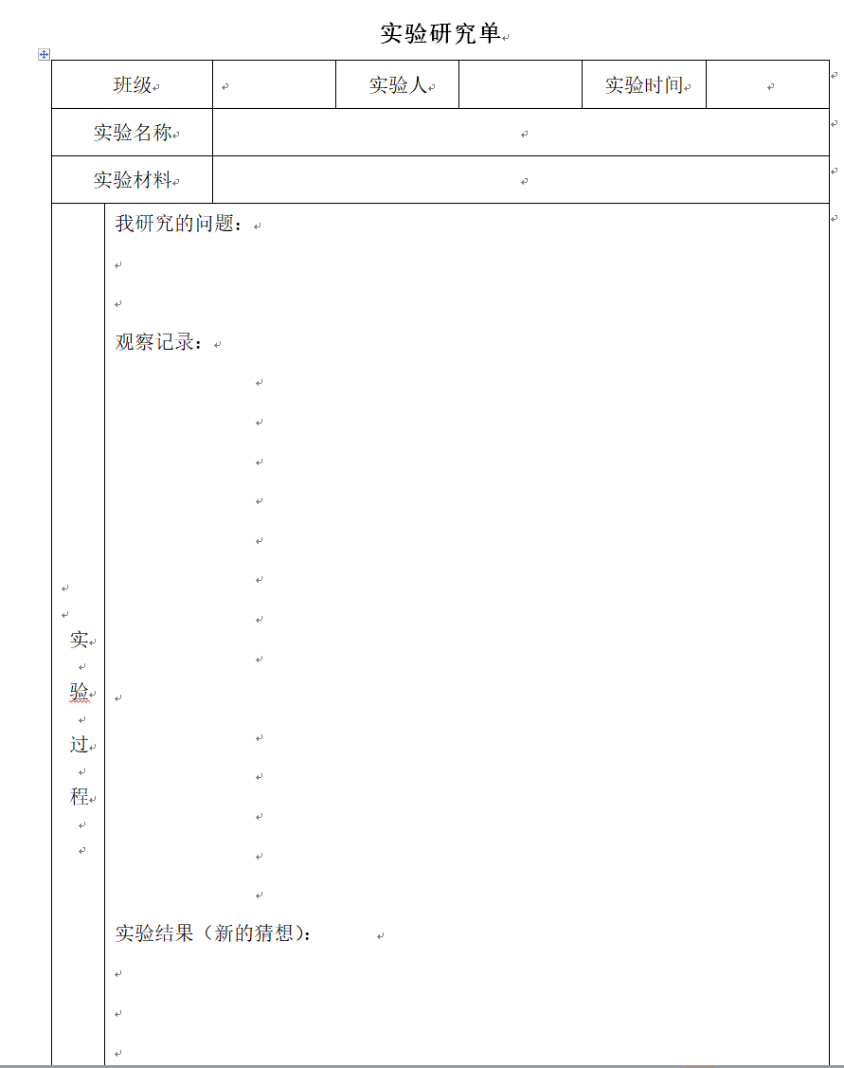
三、具体举措：
1. 依托课程，引领学科发展
（1）整合课程与教学 重建儿童课堂生活
“专题研究”
年级 | 课题 | 多元表征 | 关键能力 | 设计者
一年级 | 《100有多大》 | 数一数、想一想 | 逻辑与思维能力 | 刘倩
 | 《数学与环保——我设计的环保标志》 | 画一画 | 理解与表征能力 | 刘孝玲
二年级 | 《身体尺》 | 量一量、画一画 | 交流与表达能力 | 刘倩
 | 《数学与环保——消失的瓦图鲁》 |  | 问题解决能力 | 刘倩
三年级 | 《周长是多少》 | 量一量、画一画 | 理解与表征能力 | 罗雯娟
 | 《数学与环保——节水行动》 | 算一算、画一画 | 问题解决能力 | 罗雯娟
四年级 | 《数学与环保——水与纸》 | 算一算、画一画 | 问题解决能力 | 李娟
 | 《怎样滚得远》 | 量一量 | 推理与论证能力 | 查志宏
 | 《折纸》 | 折一折 | 建模能力 | 堂海楠
 | 《田忌赛马》 | 摆一摆、画一画 | 逻辑思维能力 | 查志宏
 | 《烙饼问题》 | 烙一烙 | 建模能力 | 陈惠
 | 《摸球游戏》 | 摸一摸 | 逻辑思维能力 | 陈惠
五年级 | 《钉子板上的多边形》 | 围一围 | 推理与论证能力 | 陈圆
 | 《数学与环保——雨伞的收纳》 | 画一画 | 问题解决能力 | 殷娟
 | 《绿地面积》 | 量一量 | 问题解决能力 | 展业
六年级 | 《数学与环保——种子的发芽率》 | 种植、测量 | 交流与表达能力 | 殷娟
 | 《表面涂色的正方体》 | 折一折、涂一涂 | 推理与论证能力 | 殷娟
 | 《百分数的认识》 | 算一算、选一选 | 交流与表达能力 | 殷娟
 | 《测量你的反应能力》 | 画一画、统计 | 数据分析能力 | 殷娟

Slide 8
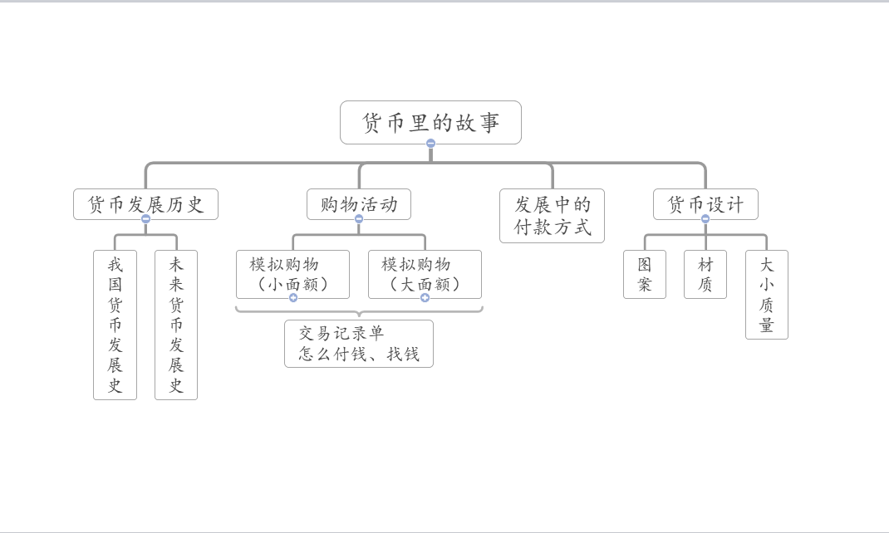
三、具体举措：
1. 依托课程，引领学科发展
（1）整合课程与教学 重建儿童课堂生活
“项目研究”

Slide 9
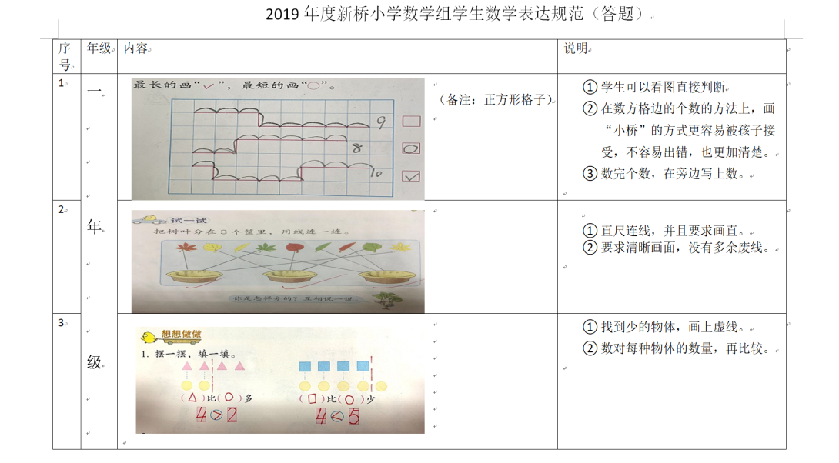
三、具体举措：
1. 依托课程，引领学科发展
（2）借助学科教研 助力课程建设有效推进
1.教材解读
教学内容 | 核心概念 | 数学思想 | 学生分析 | 教学案例
学科
教研
2.课堂新常规
规范记录；逻辑表达。
撰写要求：
1.背景分析
2.主题概述
3.细节描述
4.结果分析
3.课程案例
4.典型习题
1.基础性 2.挑战性

Slide 10
三、具体举措：
1. 依托课程，引领学科发展
（2）借助学科教研 助力课程建设有效推进
典型习题
做一做
各教研组期初完成数学书、大练、小练、小数报、一本课外
辅导上、周末练习上的数学题试做，并选出典型习题。
说一说
组内试讲，各教研组剖析学生可能错误，通过正确点拨，引导学生
画一画等多元表征的方式主动建构，形成正确思维路径。

Slide 11
三、具体举措：
1. 依托课程，引领学科发展
（2）借助学科教研 助力课程建设有效推进
年级 | 研究专题 | 项目负责人
一年级 | 《基于数学绘本的教学实践研究》 | 刘倩
二年级 | 《基于多元表征的小学数学课堂生成性学习资源研究》 | 刘孝玲
三年级 | 《提升小学生数学表达的策略研究》 | 刘群
四年级 | 《多元表征视角下小学数学实践活动案例研究》 | 罗雯娟
五年级 | 《思维导图在小学数学教学中的实践研究》 | 陈圆 陈洁
六年级 | 《小学生数学思维路径可视化研究》 | 谈梦媛 李娟

Slide 12
三、具体举措：2. 长程规划 助力教师专业成长
分层
规划
竞赛
(1)建立教师培养机制
2年内新教师（4个“1”）：1次教学常规要求培训；1次年级组内课堂教学展示；1篇教学案例；1次新教师考核。
3—5年教师（4个“1”）：1次主题式学习（网络）；1次校内课堂教学展示；1篇论文获奖或发表；1次校内基本功或优质课比赛。
5年以上教师（ 4个“1” ）：1次学习分享；1节区级公开课；1篇论文发表；1次市区级基本功比赛。
本学期将组织全体数学教师围绕成长愿景、教学实践、科研成果进行梳理汇报。在一年的研修过程中能进行主题阅读、系统思考、持续实践。
日常打卡项目：粉笔字、初中数学
系统培训项目：教材解读、教学设计
阶段评比：第一轮：理论+粉笔字
第二轮：教学设计+PPT
第三轮：课堂教学+主题式演讲

Slide 13
三、具体举措：2. 长程规划 助力教师专业成长
(2)开展多样活动
典型习题
基本功
课题研究
做一做
分组练习
阶段推进
说一说
集中展示
汇报总结

Slide 14
三、具体举措：2. 长程规划 助力教师专业成长
(3)加大课题研究力度
江苏省重点资助课题《重建儿童课堂生活——基于“诗意儿童文化”的童性课堂研究》
全体教师常态化研究
江苏省教育科学 “十三五”规划课题： 《苏教版小学教材例题中多元表征的教学研究》
课题组主题式研究
区级课题《多元表征视角下小学综合与实践活动的课例研究》
项目组参与式研究
课题《小学数学多元表征实践研究》
全体教师常态化研究

Slide 15
三、具体举措：3. 深研细耕 促质量稳步提升
省抽测卷
深研
把握方向
区毕业卷
常规课堂
细耕
扎实推进
练习设计
基础性评价
评价
有效提升
描述性评价

Slide 16
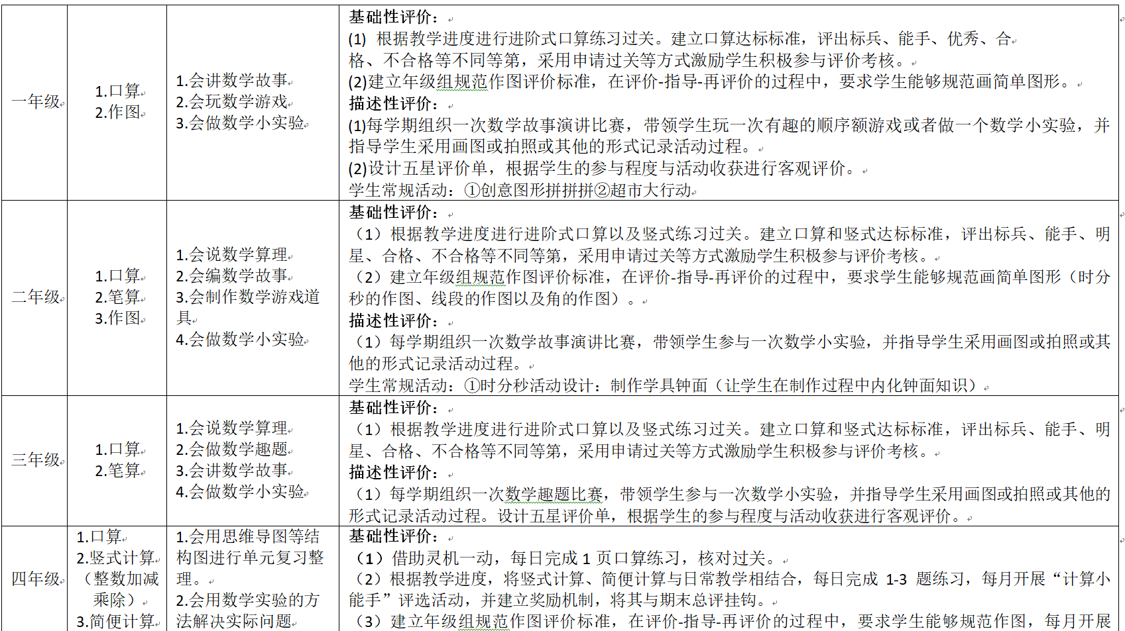
三、具体举措：3. 深研细耕 促质量稳步提升
新桥实验小学学生数学学业水平评价表

